Slide 1

60周年の各紙掲載について報告
SHIPPING GAZETTE 4月14日号 掲載
海事新聞 海事プレス(日刊カーゴ） オーシャンコマース 以上3誌 4月17日掲載

Slide 2
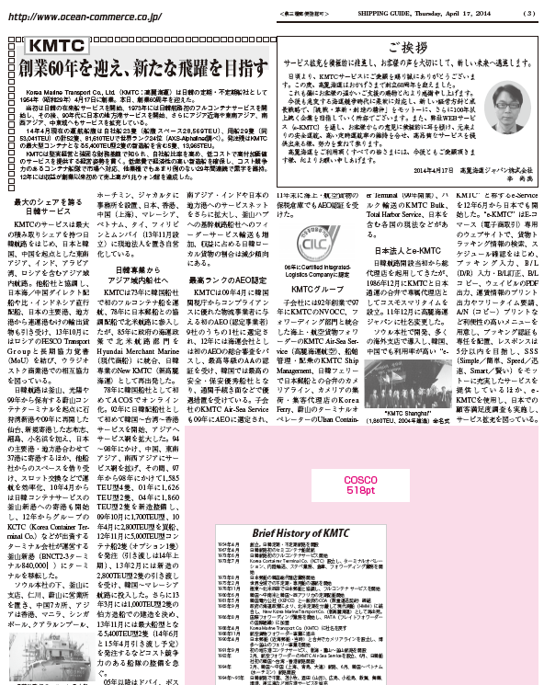



Slide 3



